Slide 1



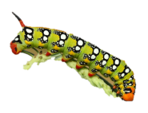


Қарағанды облысы білім басқармасының Балқаш қаласы білім бөлімінің «Таңшолпан» бөбекжайы» коммуналдық мемелекеттік қазыналық кәсіпорны
НЕДЕЛЯ
«ЕСТЕСТВЕННО-ПОЗНАВАТЕЛЬНОЙ ГРАМОТНОСТИ»

Slide 2
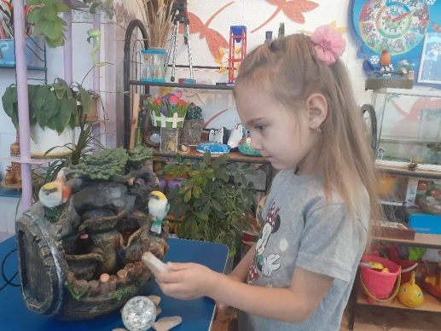
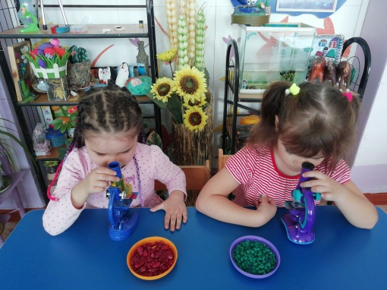
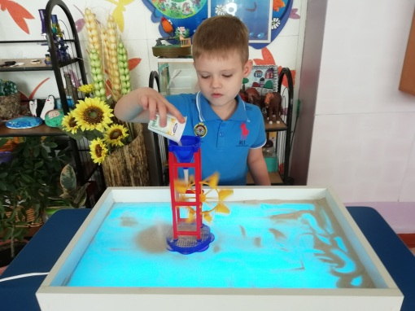
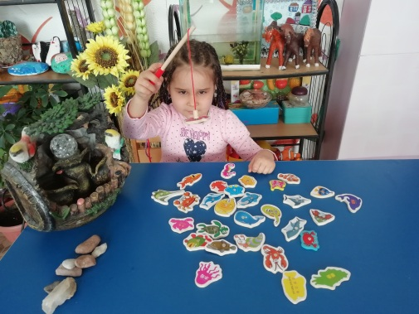
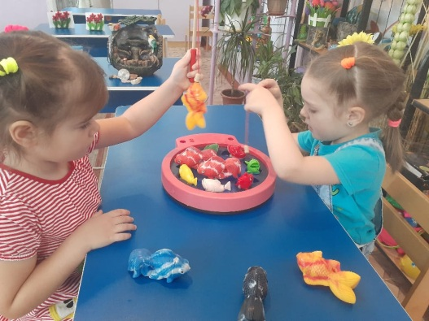
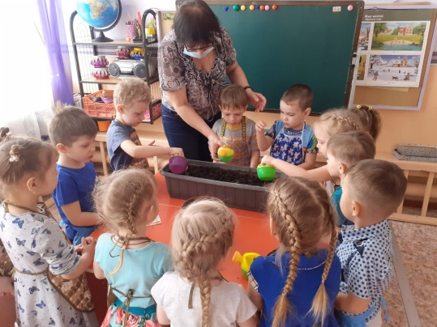
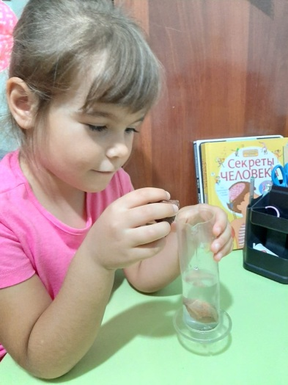
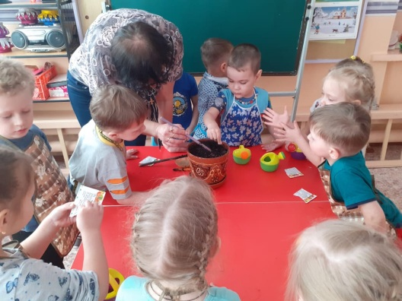
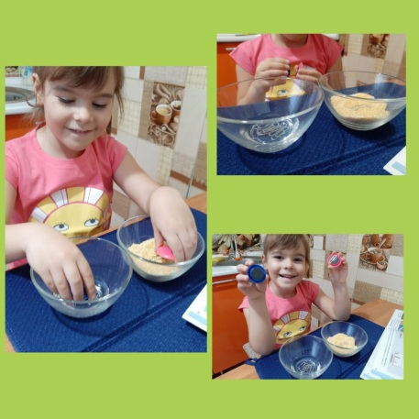
хэштэг#удивительное рядом#krg Учебно-методический центр г.Караганды запустил проект недели «Естественно-познавательной грамотности». В рамках первого дня под девизом день сюпризов и загадок «Необычное рядом» в «Ясли-саду «Таңшолпан» с целью формирование естественно-познaвательных потребностей, развитие исследовательского интереса и творчества в процессе практического познания.
Воспитатели предлагали детям различные опыты и эксперименты «Как картошка на наш стол попала», «Почему тонут камни», «Камни бывают разные» логические игры «Волшебные кнопочки и скрепки», наблюдения «Загадки Мороза Ивановича», «Измерительные приборы». Получили обратную связь от родителей в домашних условиях «Занимательные игры и упражнения». «День познания» подарил детям немало радостных открытий, прекрасных минут общения, любования окружающим нас щедрым и удивительным миром.

Slide 3
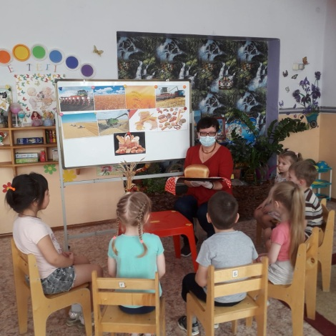
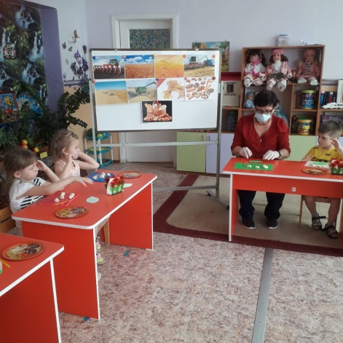
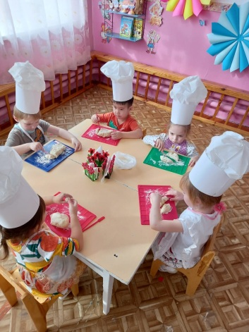
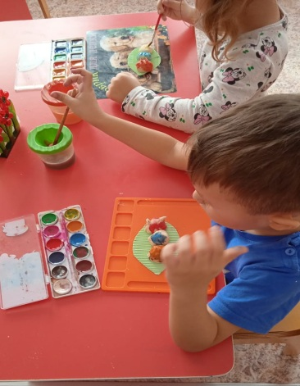
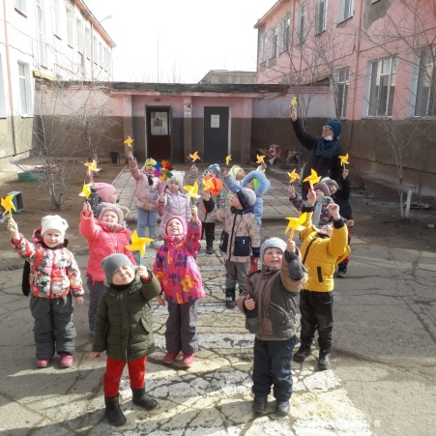
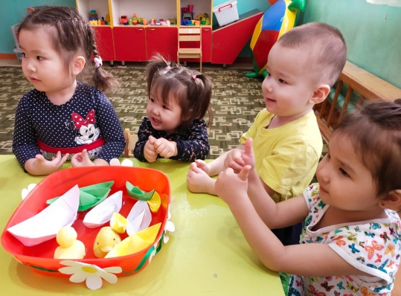
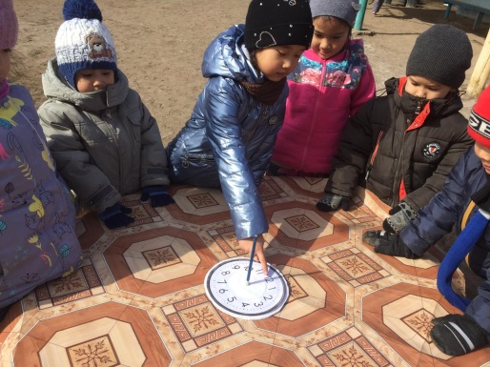
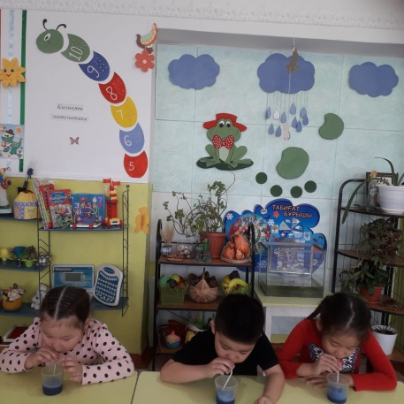
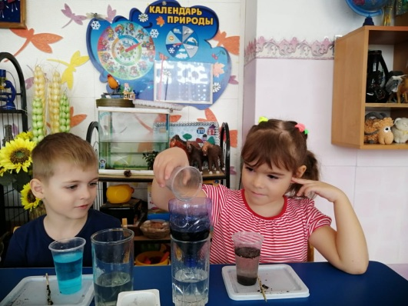
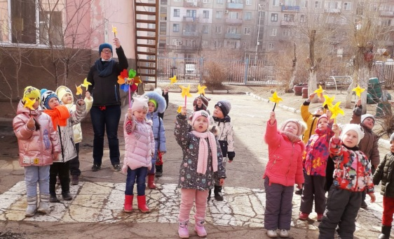
В рамках второго дня тематической недели под девизом День экспериментирования «Маленькие исследователи» в «Ясли-саду «Таңшолпан» с целью развитие способностей к прaктическому и умственному экспериментированию, накопление «багажа» исследовательских умений, овладение различными способами познания окружающего мира, мыслительными операциями. В основе идеи проведения тематического дня положен приём погружения детей в конкретную тему. Воспитанники узнали «Откуда хлеб пришел?», «Свойства теста» (лепили из теста гусеницу, пирожные), провели опыты: «Испытание магнита», «Очистим воду», «Куда поплыл кораблик». На прогулке определяли направление ветра. Дети получили радость от общения друг с другом, проявили творческую активность.

Slide 4
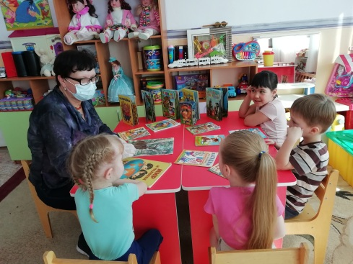
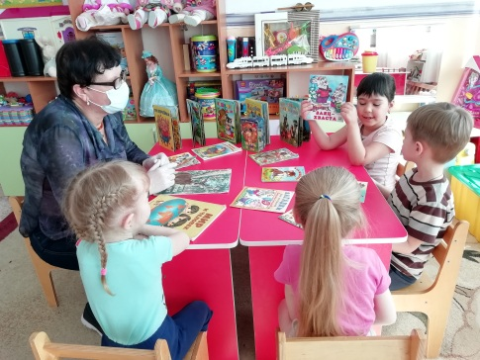
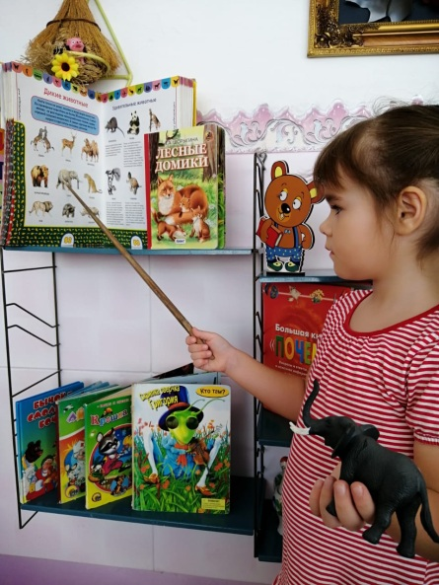
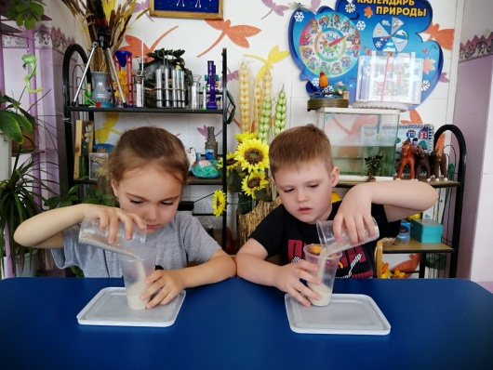
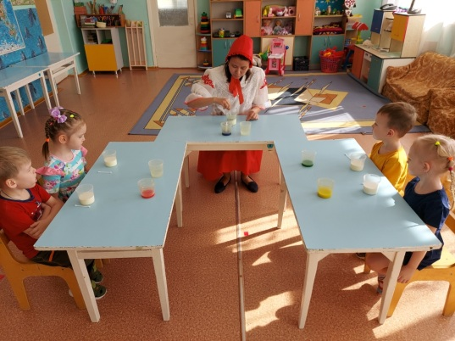
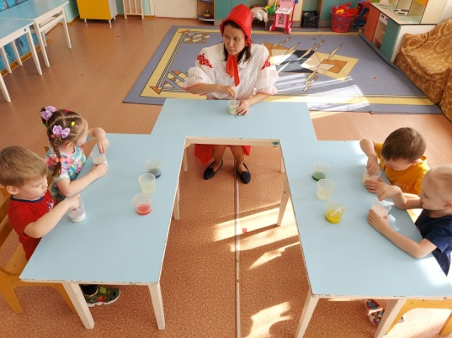
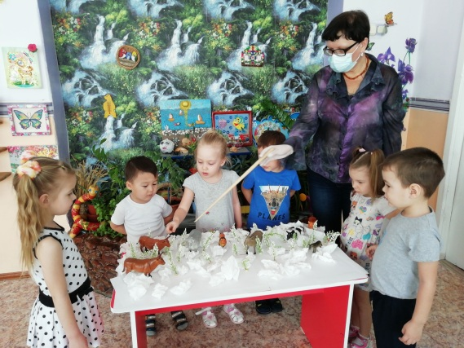
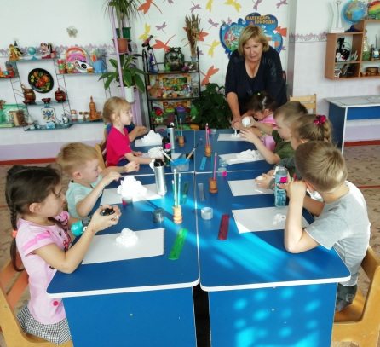
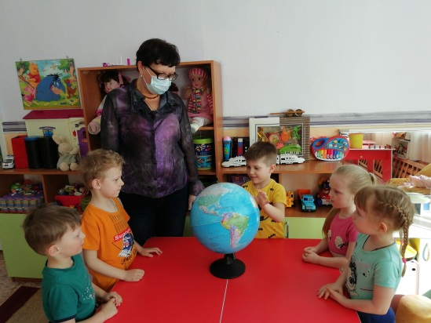
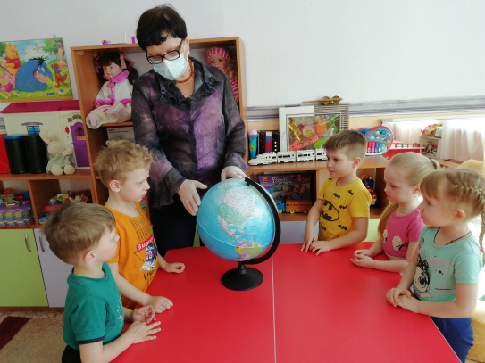
В рамках третьего дня тематической недели под девизом День следопытов и интересных открытий «Искатели приключений» в «Ясли-саду «Таңшолпан» с целью создание условий для развития познавательной активности и любознательности дошкольников в процессе экспериментирования и поисково-исследовательской деятельности; во всех возрастных группах на доступном для понимания детей уровне были проведены: тематические выставки «Хочу всё знать», опытно-экспериментальная деятельность «В гостях у Красной шапочки», кругосветное путешествие по земному шару, «Встреча в зимнем лесу», дети с удовольствием занимались исследованием песка: определяли состав, сыпучесть.

Slide 5
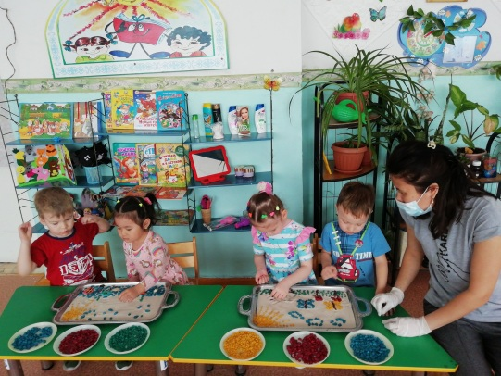
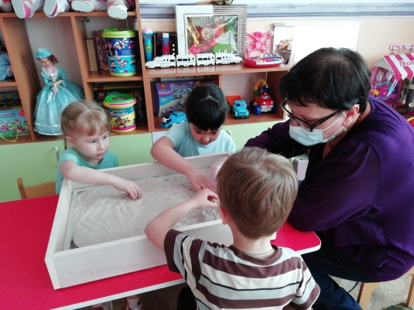
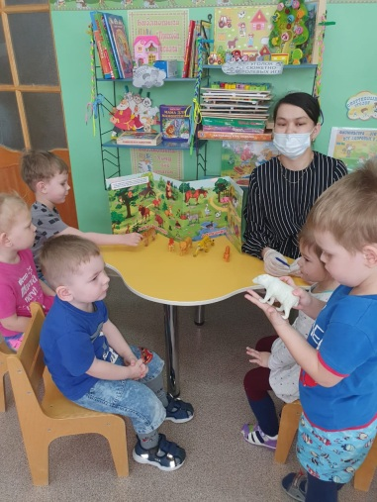
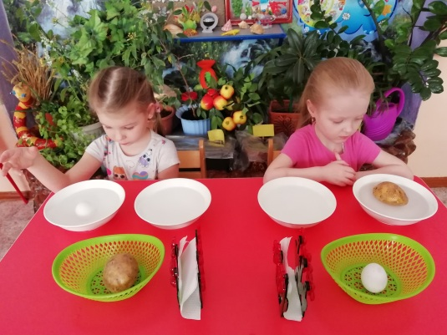
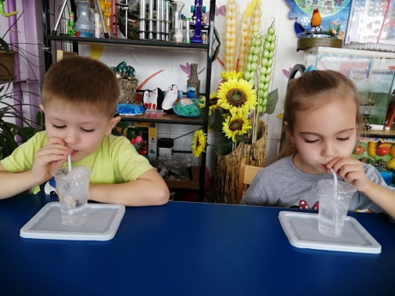
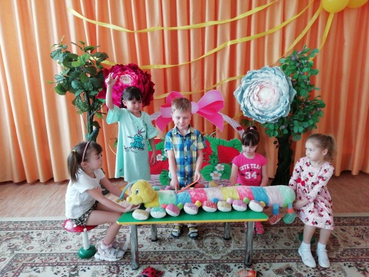
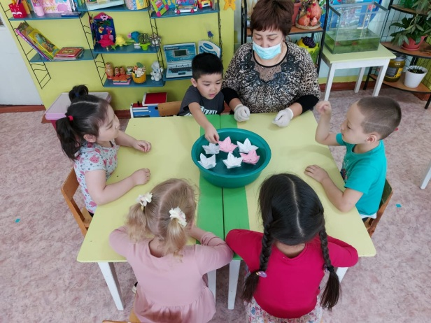
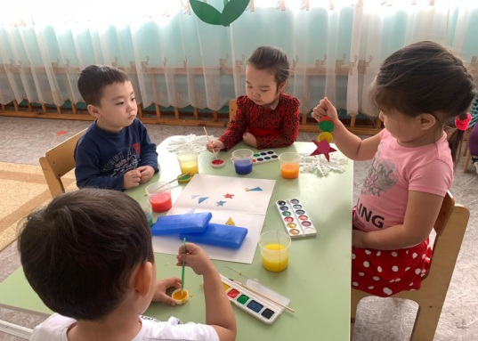
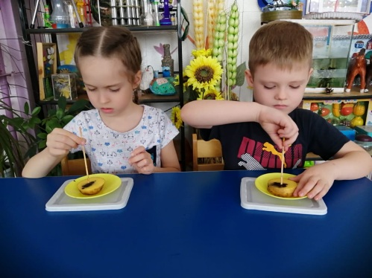
В рамках четвёртого дня тематической недели под девизом День викторин и занимательных игр «В гостях у Почемучки» в «Ясли-саду «Таңшолпан» дети узнали много нового и интересного. Ребята с воспитателями в группе провели много новых экспериментов и открытий, с песком, воздухом, водой. Детям очень понравилось нетрадиционная техника рисования цветными камешками на песке, искать сокровища в песке, доставать монетку из емкости не замочив руки, наблюдать, как картошка, яйцо поднимается со дна емкости. С каким восторгом дети наблюдали, как распускаются «цветок лотоса» в воде. С помощью этого опыта они увидели, что растениям для жизни нужна вода. Дети могли самостоятельно принимать участие в экспериментах «Извергающийся вулкан», испытание магнита, что будет если на картофель капнем йодом, добавить масло в воду в домашних условиях. С уверенностью можно сказать, день занимательных игр прошёл успешно и результативно!

Slide 6
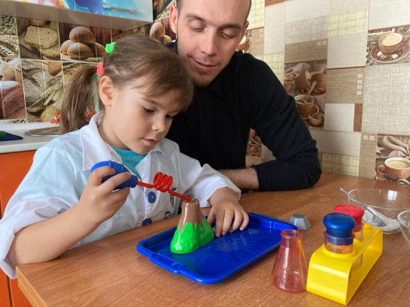
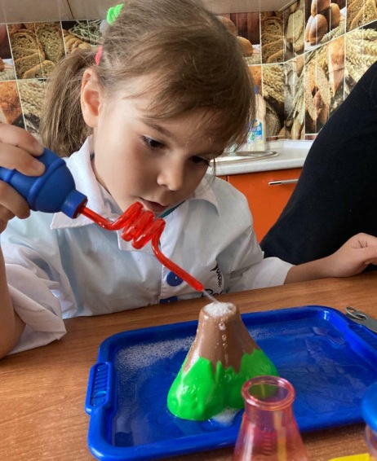
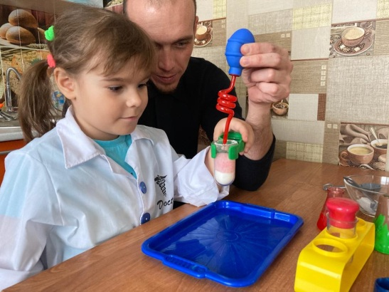
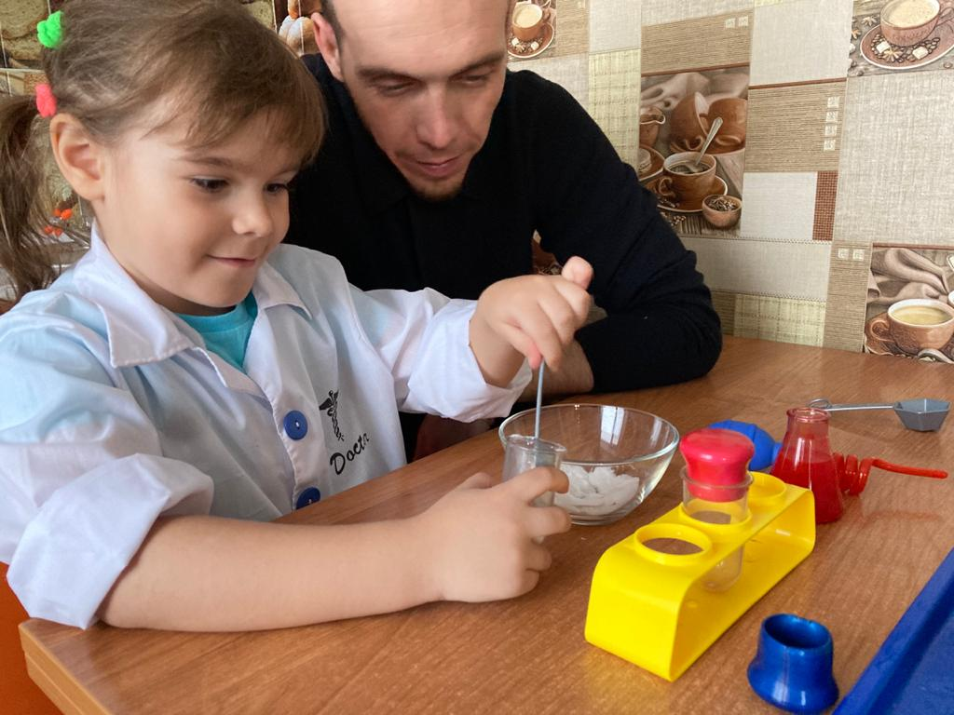
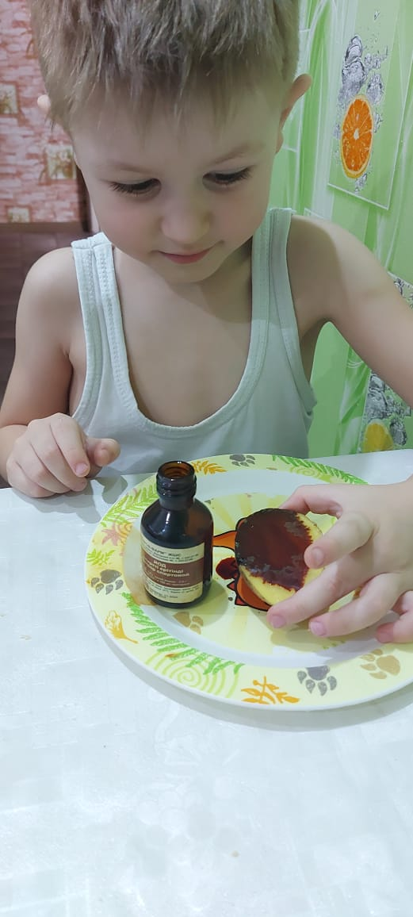
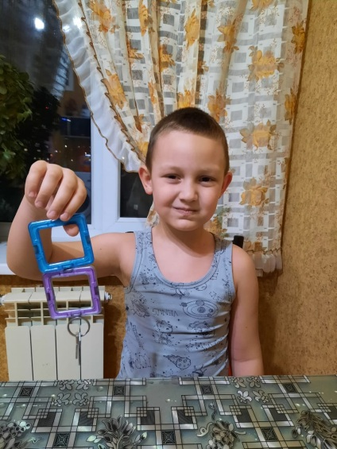

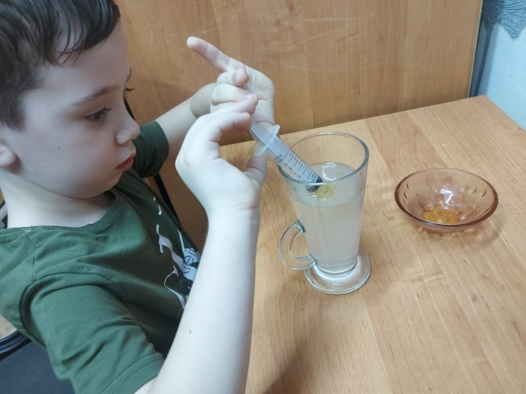
Обратная связь от родителей
Дети могли в домашних условиях самостоятельно принимать участие в экспериментах, делать вывод: «Извергающийся вулкан», испытание магнита, анализировали: что будет если на картофель капнем йодом, или добавить масло в воду.

Slide 7
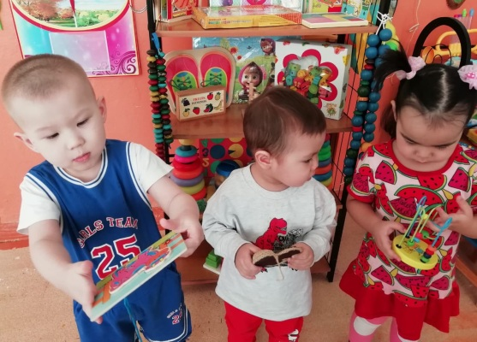
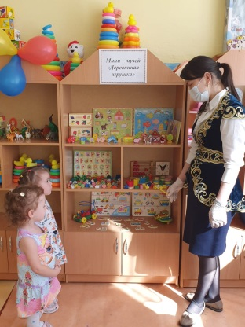
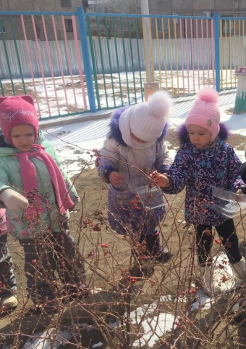
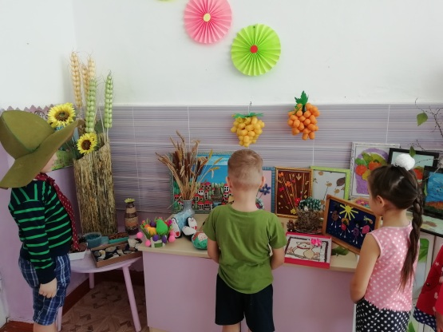








Закрытие недели под девизом День коллекционеров «Пещера сокровищ» в «Ясли-саду «Таңшолпан» день отразил различные формы и методы воспитательной работы: проведена экскурсия по мини-музеям коллекций «Камни бывают разные», «Деревянная игрушка», целевая прогулка «Соберем коллекцию для творчества» (сбор природного и бросового материала), изготовление детьми работ с природным и бросовым материалом, для педагогов оформлена папка-ширма с рекомендациями для организации уголка экспериментирования «Детская лаборатория», проведена онлайн консультация с участием родителей «Экспериментируем вместе с ребенком». Вот на такой хорошей ноте закончилась тематическая неделя по естественно-познавательной грамотности.

